Slide 1
第4节 能量之源——光与光合作用
第5章

Slide 2
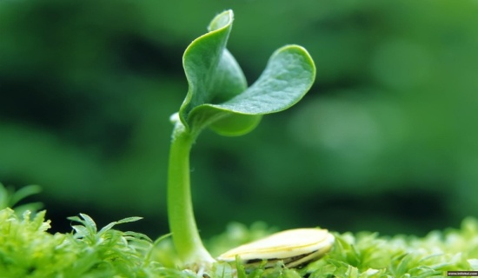

能量之源
地球上生物能量的最终来源： 太阳能

Slide 3
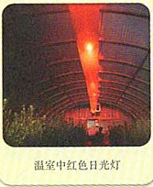
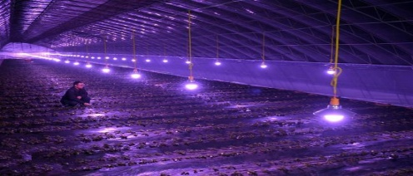
问题探讨
有些蔬菜大棚悬挂发红色或蓝色的灯管，并且白天也开灯。
1.这种方法有什么好处？不同颜色光照对光合作用有影响吗？
可以提高光合作用强度；因为叶绿素吸收最多的是光谱中的
蓝紫光和红光。不同颜色的光会影响植物的光合作用。
2.为什么不使用发绿色光灯管作补充光源？
不能；因为叶绿素对绿光吸收最少

Slide 4
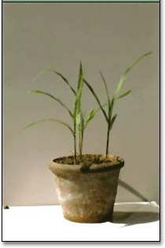
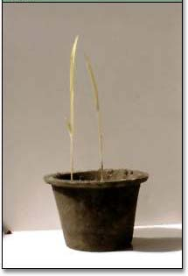
一、捕获光能的色素
正常幼苗能进行光合作用制造有机物
白化苗不能进行光合作用，无法制造有机物

Slide 5
实验 绿叶中色素的提取和分离
一.实验原理
1.提取原理：
绿叶中的色素不溶于水，能够溶解在有机溶剂无水乙醇（或丙酮）中，可用无水乙醇提取色素。
2.分离原理：
绿叶中色素在层析液中的溶解度不同，溶解度高的随层析液在滤纸上扩散得快；反之则慢。这样，绿叶中的色素就会随层析液在滤纸上的扩散而分离开。（纸层析法）

Slide 6
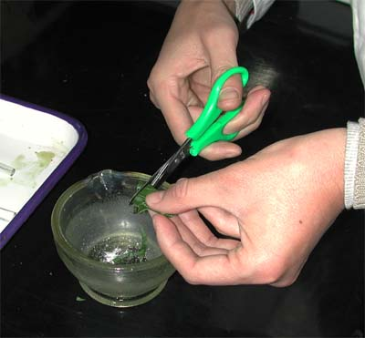
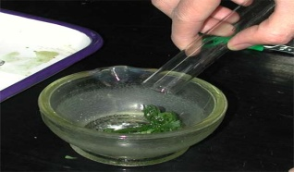
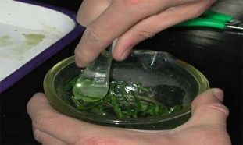
二.实验步骤
1.提取色素
材料:5g鲜叶
①研磨
SiO₂—有助于研磨充分
药品
CaCO₃ —防止色素被破坏
无水酒精—溶解色素
要求：研磨要迅速、充分
（叶绿素不稳定，易被破坏）

Slide 7
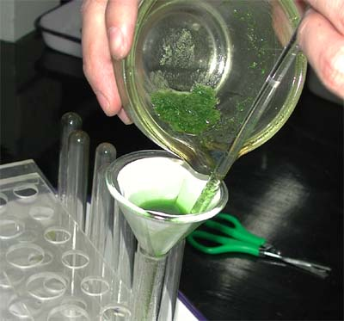
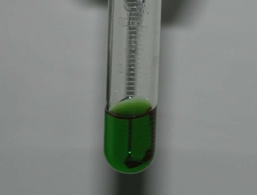
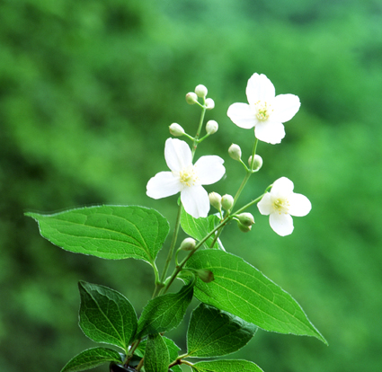
②过滤：获取绿色滤液（试管口加棉花防挥发）
单层尼龙布
（不能用滤纸？）

Slide 8
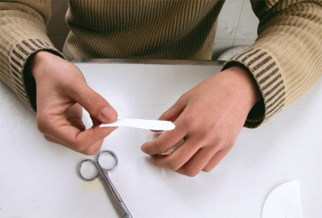
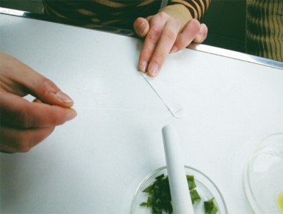


2.分离色素
①准备滤纸条
剪去两角：
保证层析液同步到达滤液细线，防止两边扩散较快。
铅笔线
画铅笔细线
②画滤液细线
要求：
细、直、齐（防止色素重叠）
重复2—3次（增加色素的含量，使色素带清晰）
滤液细线
画滤液细线

Slide 9
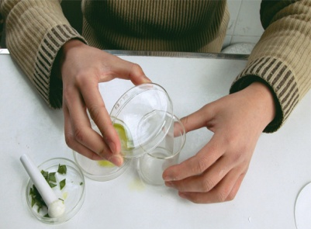
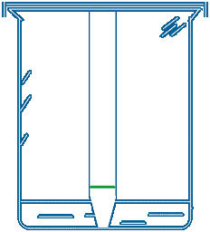
③分离绿叶中的色素
培养皿
防止层析液中的成分挥发
层析液
（石油醚、丙酮和苯的混合液）
插滤纸条
层析液不能没及滤液线：防止色素溶解于层析液中而无法分离。

Slide 10

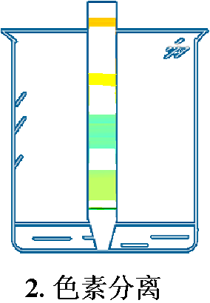
培养皿
层析液
插滤纸条
在层析液中溶解度大的色素随着层析液扩散速度快，距离滤液细线的位置较远。

Slide 11
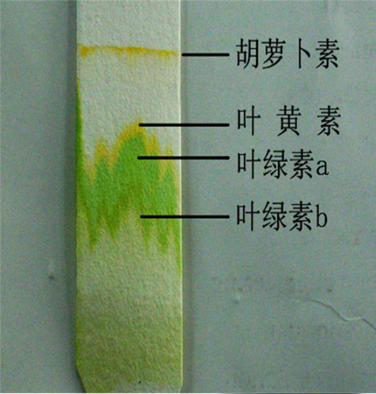

三.实验结果
胡萝卜素（ 橙黄色）
叶黄素 （黄色）
叶绿素a （蓝绿色）
叶绿素b （黄绿色）
含量由多到少：叶绿素a、叶绿素b、叶黄素、胡萝卜素。

Slide 12
实验讨论：
1.滤纸条上有4条不同颜色的色带，从上往下依次为：胡萝卜素（橙黄色）、叶黄素（黄色）、叶绿素a（蓝绿色）、叶绿素b（黄绿色）。这说明绿叶中的色素有4种，它们在层析液中的溶解度不同，随层析液在滤纸上扩散的快慢也不一样。
2.滤纸上的滤液细线如果触到层析液，细线上的色素就会溶解到层析液中，就不会在滤纸上扩散开来，实验就会失败。

Slide 13
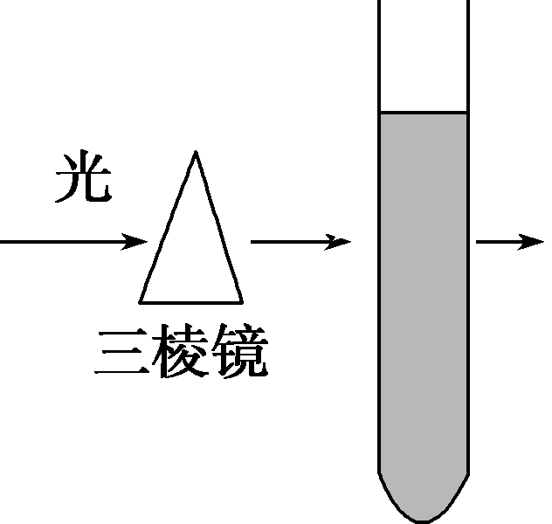
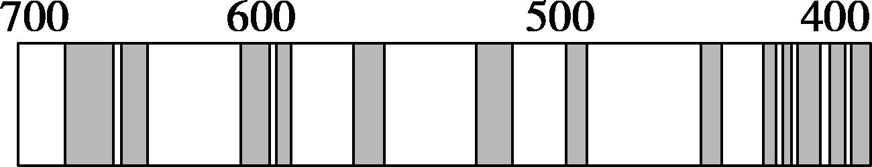
暗带表示溶液吸收该波长的光
色素液
色素能吸收光能

Slide 14
●叶绿体中的色素
功能：吸收、传递和转化光能
种类：
胡萝卜素（ 橙黄色）
类胡萝卜素
（含量约1/4）
叶黄素 （黄色）
叶绿素a （蓝绿色）
叶绿素
（含量约3/4）
叶绿素b （黄绿色）

Slide 15
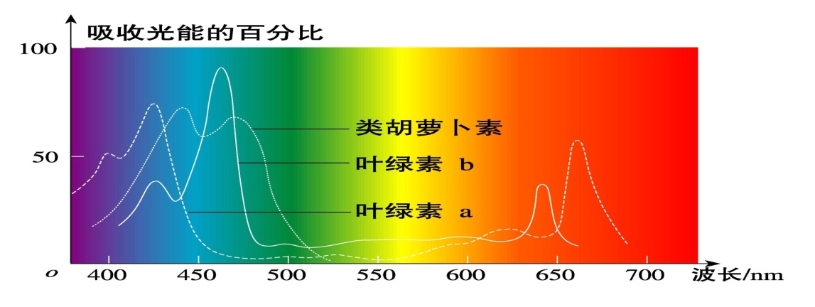
●色素对光吸收的特点
叶绿素和类胡萝卜素的吸收光谱
叶绿素：主要吸收蓝紫光和红光
类胡萝卜素：主要吸收蓝紫光

Slide 16
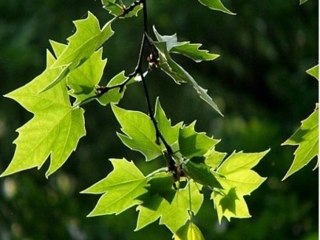
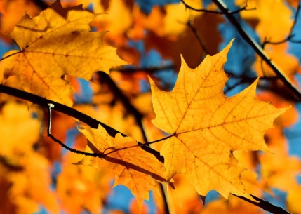
●为什么植物春夏叶子翠绿，而深秋则叶片金黄呢？
实践应用
由于叶绿素的含量大大超过
类胡萝卜素，使类胡萝卜素的颜色被掩盖；且对绿光吸收量最少，绿光被反射出来，所以呈绿色。
由于叶绿素比类胡萝卜素易受到低温的破坏，秋季低温使叶绿素大量破坏，而使类胡萝卜素的颜色显示出来。

Slide 17
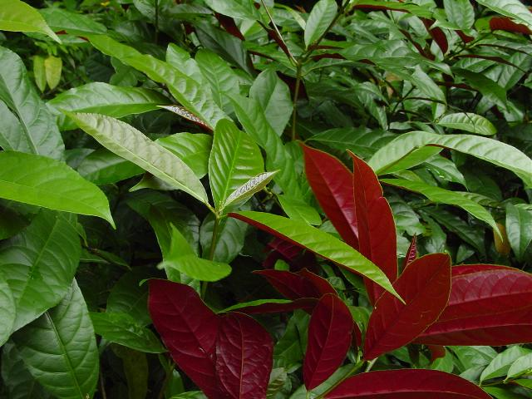
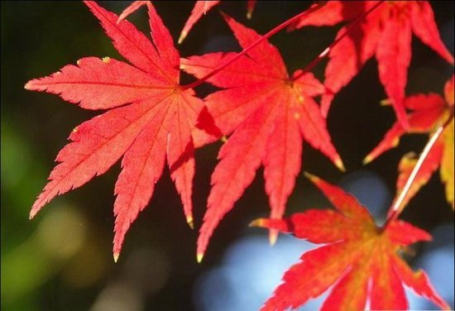
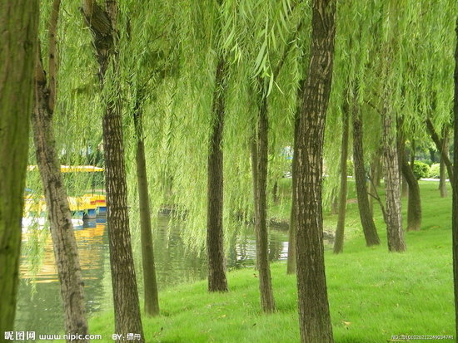
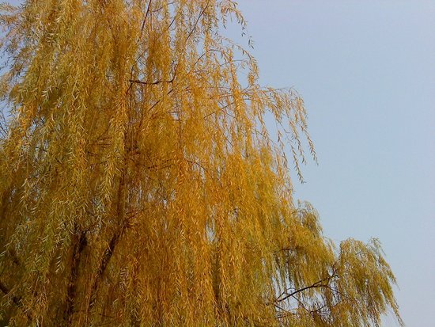
▲分析植物叶片的颜色？细胞中的色素？都与光合作用有关？
叶绿素不稳定，
低温易分解！

Slide 18
影响叶绿素合成的因素大本P60
光照
黑暗中不能合成叶绿素
温度
温度影响相关酶活性，低温叶绿素分子易破坏
元素
叶绿素含有N、Mg等必需元素

Slide 19
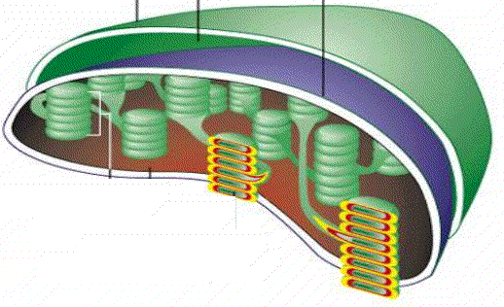
叶绿体的结构
外膜
内膜
色素分布：
类囊体薄膜上
酶分布：
类囊体薄膜：
与光反应有关的酶
基质：与暗反应有关的酶
基粒
基质
类囊体
叶绿体的作用仅仅是吸收光能吗？

Slide 20
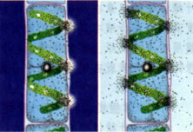
资料分析 恩格尔曼实验 叶绿体的功能
1.实验材料？
2.实验方法有什么巧妙之处？
3.实验的结论是什么？
4.从资料2可以得出什么推论？
水绵？黑暗？没有空气？
极细的光束？好氧细菌？
实验材料选择水绵和好氧细菌，水绵的叶绿体呈螺旋式带状，便于观察，用好氧细菌可确定释放氧气多的部位；没有空气的黑暗环境排除了氧气和光的干扰；用极细的光束照射，叶绿体上可分为光照多和光照少的部位，相当于一组对比实验；临时装片暴露在光下的实验再一次验证实验结果，等等。
氧是叶绿体释放出来的，叶绿体
是绿色植物进行光合作用的场所
叶绿体是进行光合作用的场所

Slide 21
●恩格尔曼实验的巧妙之处? 大本P60
1.实验材料选择巧妙：实验材料选择水绵，水绵不但具有细而长的带状叶绿体，而且叶绿体在细胞中呈螺旋式分布，便于观察实验结果和设置对照。
2.排除干扰的方法巧妙：没有空气的黑暗环境排除了环境中氧气和光的干扰。
3.观测指标设计巧妙：通过好氧细菌的分布进行检测，从而能够准确
地判断出释放氧气的部位。
4.实验对照设计巧妙：用极细的光束点状投射，使叶绿体上可分为获得光照和无光照的部位，相当于一组对照实验；进行黑暗(局部光照)和完全暴露在光下的对照实验。明确实验结果完全是由光照引起的。

Slide 22
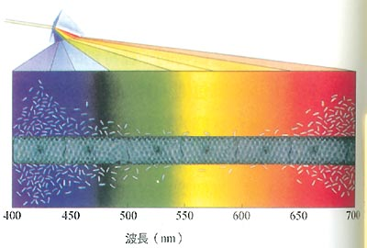
P100基础题3：恩格尔曼的第二个实验
目的？
结论？
结论是：叶绿体主要吸收红光和蓝光用于光合作用，放出氧气。

Slide 23
叶绿体的作用
叶绿体是进行光合作用的场所。它内部的巨大膜表面上，不仅分布着许多吸收光能的色素分子，还有许多进行光合作用所必需的酶。
外膜
内膜
基粒
基质
类囊体

Slide 24
P100 拓展题
1.植物体吸收光能的色素， 还存在于植物幼嫩的茎和果实等器官的
一些含有光合色素的细胞中。
2.提示：是的。不同颜色的藻类吸收不同波长的光。藻类本身的颜色是反射出来的光，即红藻反射出了红光，绿藻反射出绿光，褐藻反射出黄色的光。水层对光波中的红、橙部分吸收显著多于对蓝、绿部分的吸收，即到达深水层的光线是相对富含短波长的光，所以吸收红光和蓝紫光较多的绿藻分布于海水的浅层，吸收蓝紫光和绿光较多的红藻分布于海水深的地方。

Slide 25
1．[2016·全国Ⅱ] 关于高等植物叶绿体中色素的叙述，错误的是
A．叶绿体中的色素能够溶解在有机溶剂乙醇中
B．构成叶绿素的镁可以由植物的根从土壤中吸收
C．通常，红外光和紫外光可被叶绿体中的色素吸收用于光合作用
D．黑暗中生长的植物幼苗叶片呈黄色是由于叶绿素合成受阻引起的
[解析]C 叶绿体中的色素能够溶于有机溶剂乙醇、丙酮等物质中，A项正确。根可通过主动运输从土壤中吸收镁，B项正确。叶绿体中的色素吸收的是可见光，而不是红外光和紫外光，C项错误。叶绿素的合成需要光照，黑暗中生长的植物幼苗叶片因不能合成叶绿素而呈黄色，D项正确。

Slide 26
2．(2017·全国Ⅲ)植物光合作用的作用光谱是通过测量光合作用对不同波长光的反应（如O₂的释放）来绘制的。下列叙述错误的是
A．类胡萝卜素在红光区吸收的光能可用于光反应中ATP的合成
B．叶绿素的吸收光谱可通过测量其对不同波长光的吸收值来绘制
C．光合作用的作用光谱也可用CO₂的吸收速率随光波长的变化来表示
D．叶片在640～660 nm波长光下释放O₂是由叶绿素参与光合作用引起的
解析：A。类胡萝卜素不吸收红光，A错误；叶绿素的吸收光谱可通过测量其对不同波长光的吸收值来绘制，B正确；作用光谱是通过测量光合作用对不同波长光的反应来绘制的，因此可用CO₂吸收速率随光波长的变化来表示，C正确；叶绿素吸收640～660 nm的红光，导致水光解释放氧气，D正确。

Slide 27
3．（13新课标卷II）关于叶绿素的叙述，错误的是
A．叶绿素a和叶绿素b都含有镁元素
B．被叶绿素吸收的光可用于光合作用
C．叶绿素a和叶绿素b在红光区的吸收峰值不同
D．植物呈现绿色使由于叶绿素能有效地吸收绿光
D
4．（13江苏）关于叶绿体中色素的提取和分离实验的操作，正确的是
A．使用定性滤纸过滤研磨液
B．将干燥处理过的定性滤纸条用于层析
C．在划出一条滤液细线后紧接着重复划线2-3 次
D．研磨叶片时，用体积分数为70%的乙醇溶解色素
B

Slide 28
5．[2017·天津卷] 叶绿体中的色素为脂溶性，液泡中紫红色的花青苷为水溶性。以月季成熟的紫红色叶片为材料，下列实验无法达到目的的是
A．用无水乙醇提取叶绿体中的色素
B．用水做层析液观察花青苷的色素带
C．用质壁分离和复原实验探究细胞的失水与吸水
D．用光学显微镜观察表皮细胞染色体的形态和数目
D
[解析] 叶绿体中的色素为脂溶性，能溶于有机溶剂中，故可用无水乙醇提取叶绿体中的色素，A项正确。月季成熟的紫红色叶片中含有的花青苷能溶于水，可用水做层析液观察花青苷的色素带，B项正确。月季成熟叶片细胞有大液泡， 可用质壁分离与复原实验探究细胞的失水与吸水，C项正确。月季叶片表皮细胞是成熟细胞，不再进行有丝分裂，不能用于染色体形态和数目的观察， D项错误。

Slide 29
6．[2016·江苏卷] 下列用鲜菠菜进行色素提取、分离实验的叙述，
正确的是
A．应该在研磨叶片后立即加入CaCO₃，防止酸破坏叶绿素
B．即使菜叶剪碎不够充分，也可以提取出4种光合作用色素
C．为获得10 mL提取液，研磨时一次性加入10 mL乙醇研磨效果最好
D．层析完毕后应迅速记录结果，否则叶绿素条带会很快随溶剂挥发
消失
[解析]B 本题考查叶绿体中色素的提取和分离实验。应在研磨前加入CaCO₃，A项错误。即使菜叶剪碎不够充分，但其中的色素含量并没有减少，只要研磨充分仍会得到4种色素带，B项正确。为使提取效果较好，应分次加入少量无水乙醇，而不是一次性加入，C项错误。层析后得到的色素条带不会随溶剂挥发消失，D项错误。

Slide 30

7．[2016·上海卷] 从种植于室内普通光照和室外强光光照下的同种植物分别提取叶片的叶绿体色素，用纸层析法进行分离，结果如图7所示。下列判断正确的是
A．室内植物叶片偏黄
B．室外植物叶片偏绿
C．室外植物叶片胡萝卜素含量>叶黄素含量
D．室内植物叶片叶绿素a含量>叶绿素b含量
[解析]D 提取叶片的叶绿体色素后，用纸层析法分离，滤纸条上从上到下的四条色素带依次是胡萝卜素、叶黄素、叶绿素a、叶绿素b。综合分析题图可知，室内植物叶片叶绿素含量更高，叶片偏绿，A项错误。室外植物叶片叶绿素含量较低，叶片偏黄，B项错误。室内与室外植物叶片胡萝卜素含量都小于叶黄素含量，C项错误。室内植物叶片叶绿素a含量>叶绿素b含量，D项正确。

